Slide 1
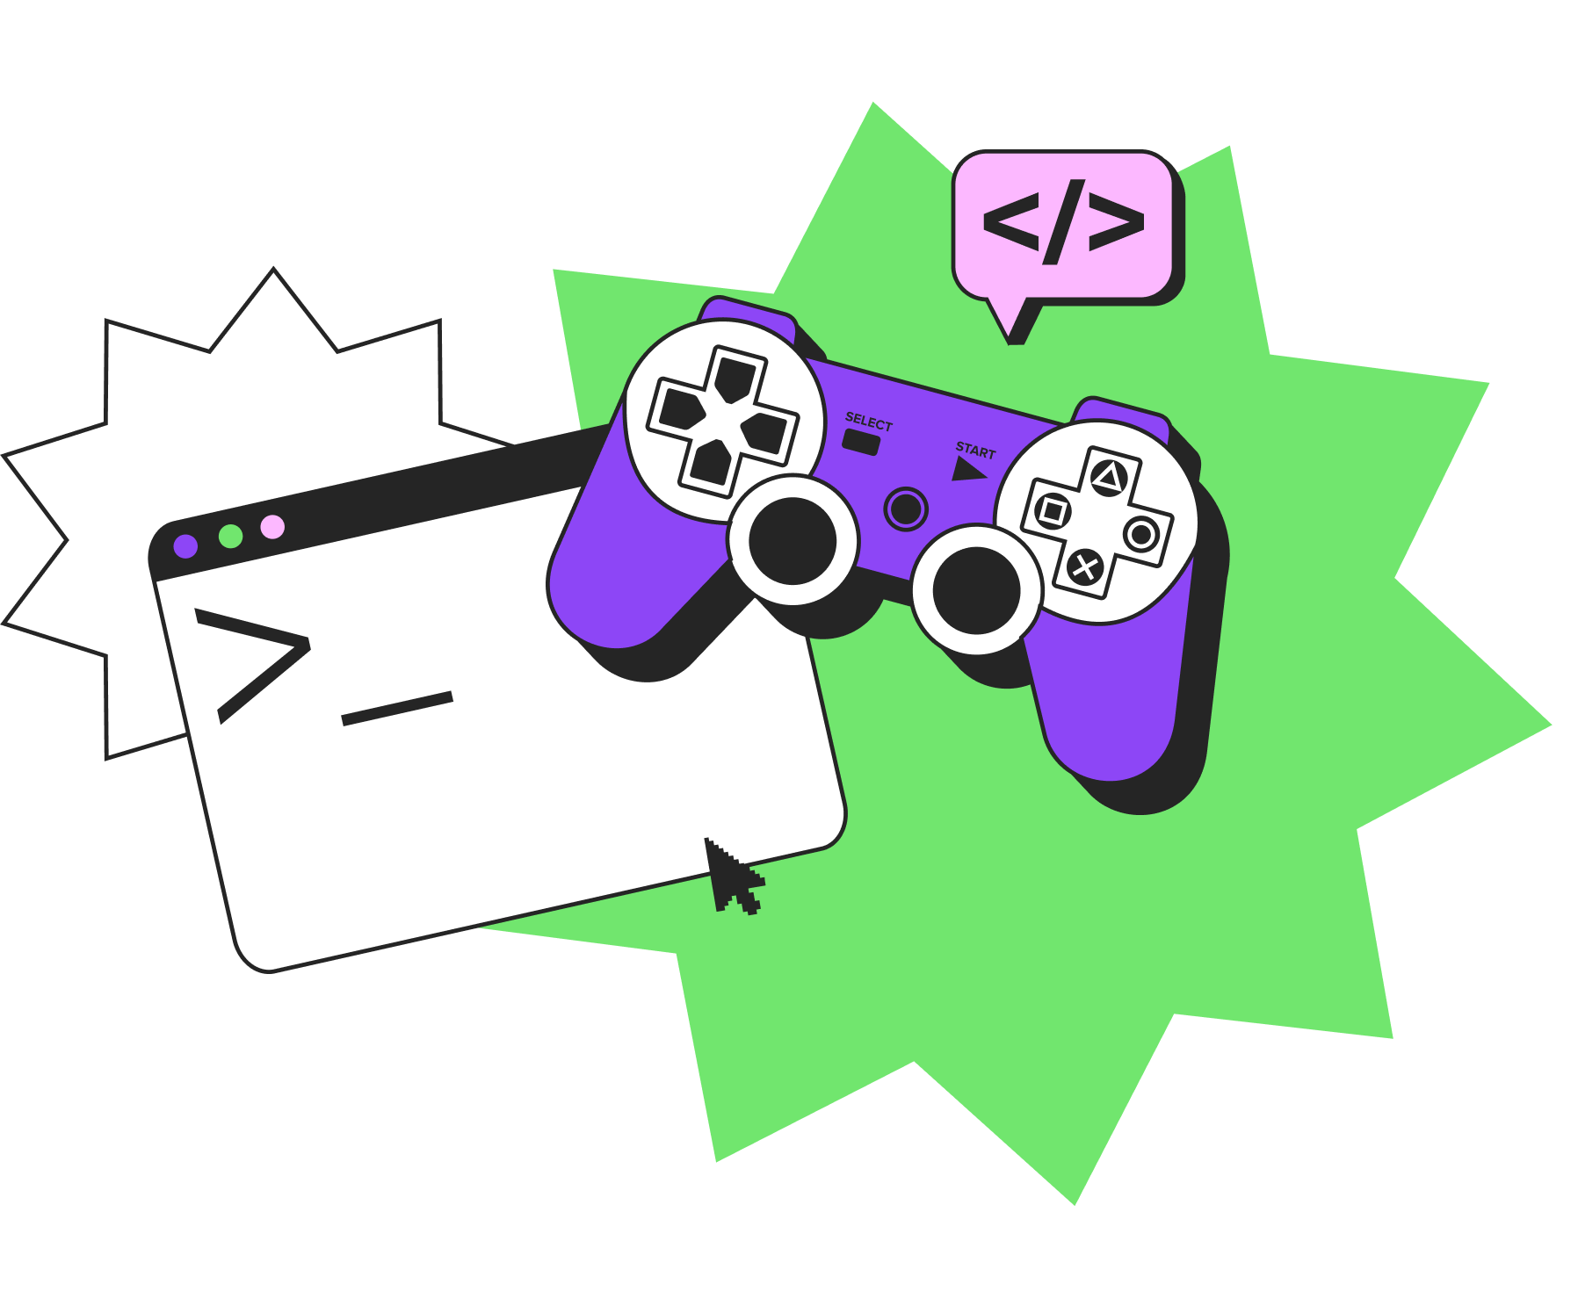
Bootcamp Project Manager
Семинар 12. Традиционные методологии разработки

Slide 2
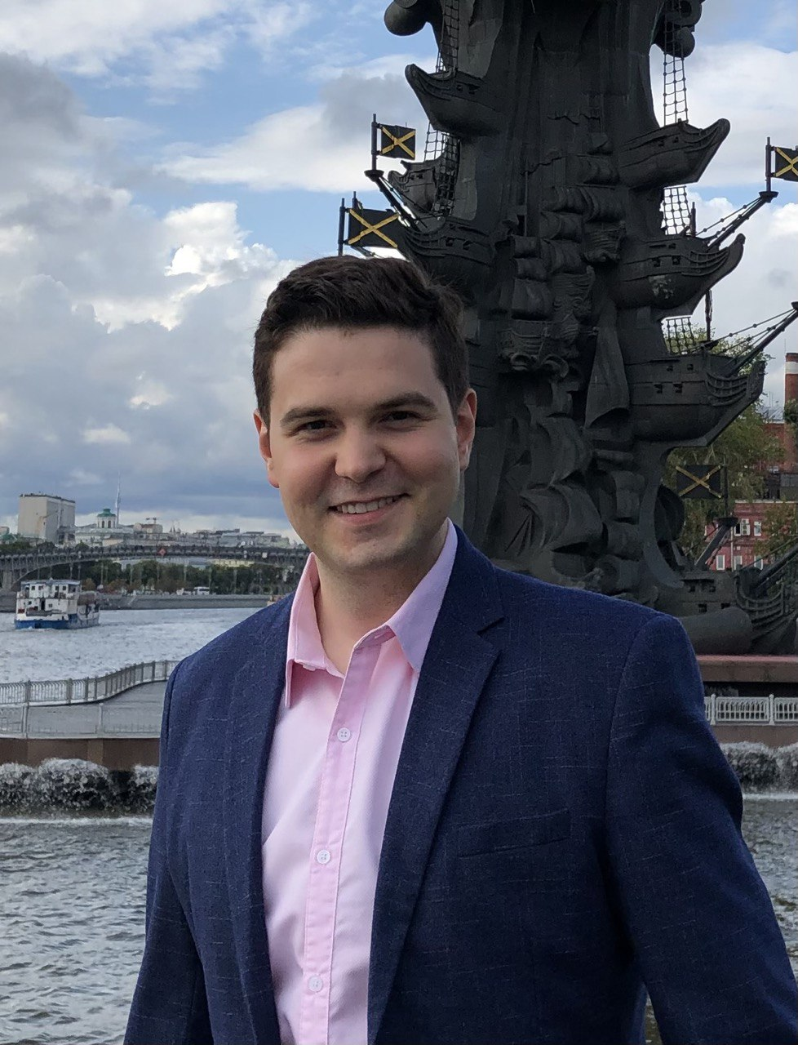




Игорь Зуриев
Давайте знакомиться!
Project Manager / АО «МАШ»
PM в строительных и финансовых ИТ-проектах
Декан факультета GeekBrains «Руководитель проектов в строительстве»
Лукойл, Проектный офис при Президенте одной из стран СНГ, Международный аэропорт Шереметьево
ИТ-проекты по автоматизации финансовых систем
Проекты по строительству ГПЗ и магистрального газопровода

Slide 3
План
Bootcamp. Project manager
С чего начать свой первый проект
Как идентифицировать заинтересованные стороны проекта
Бизнес-функциональные требования, Техническое задание и Product Vision
Что такое содержание проекта и содержание продукта
Что такое дорожная карта проекта
Как сформировать иерархическую структуру работ
Как построить план-график своего проекта
Как идентифицировать и оценить риски проекта
Как определить команду проекта
Что такое Устав проекта
Как начать реализацию проекта
Традиционные методологии разработки
Итеративная разработка
Что делать, если сроки проекта близки к провалу
Как выстроить работу команды так, чтобы всё успеть
Как комбинировать различные методологии управления разработкой продукта
Управление командой проекта
Что нужно для завершения проекта
Как проанализировать свой проект при его завершении
Как извлечь опыт из своего проекта

Slide 4

Bootcamp. Project manager
Важная информация
Пройди все 20 семинаров и получи крутые штуки от GB

Slide 5

Что будет на семинаре сегодня
Bootcamp. Project manager
Waterfall
V-образная модель
Спиральная модель
Кейсы

Slide 6
Вопрос
Какие традиционные методологии разработки Вы знаете?

Slide 7

Самые распространённые Традиционные методологии разработки
Bootcamp. Project manager
«Waterfall Model»
V-образная модель
Спиральная модель

Slide 8
Вопрос
Что такое Waterfall (Каскадная модель / Водопад) разработки ИТ-продукта?

Slide 9

Waterfall
Bootcamp. Project manager
является традиционной и самой старейшей моделью управления разработкой продукта
предполагает последовательное выполнение всех фаз проекта
итоговый продукт будет получен после завершения всех фаз проекта
долгое время рассматривалась как основной способ регулярной разработки ПО
в 70-80-x годах XX в. была принята Министерством обороны США как Стандарт

Slide 10
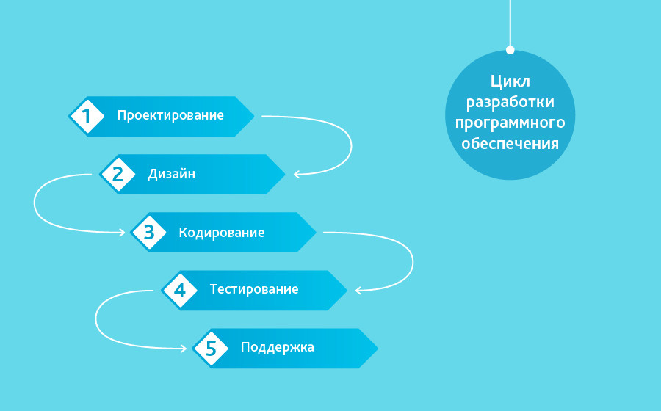
Waterfall
Bootcamp. Project manager

Slide 11
Вопрос
Как Вы думаете какие у неё есть недостатки?

Slide 12
Преимущества и недостатки Waterfall
Bootcamp. Project manager
Преимущества
Разработку легко контролировать
Стоимость проекта определяется на начальном этапе
Не нужно нанимать тестировщиков с серьёзной технической подготовкой
Недостатки
Тестирование начинается на последних этапах разработки
Заказчик видит готовый продукт в конце разработки и только тогда может дать обратную связь
Разработчики пишут много технической документации, что задерживает сроки

Slide 13
Вопрос
Где можно применить Waterfall?

Slide 14
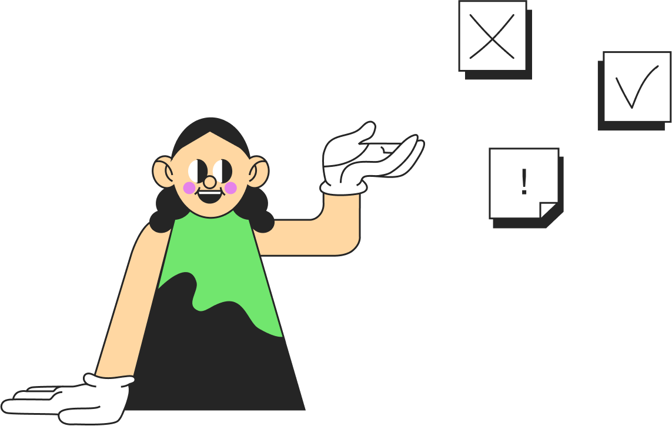
Когда можно использовать Waterfall?
Bootcamp. Project manager
Когда требования известны, понятны и зафиксированы
Нет противоречивых требований к функционалу продукта
Нет проблем с доступностью программистов нужной квалификации
В относительно небольших проектах

Slide 15



Примеры
Bootcamp. Project manager
в медицинской отрасли
в космической отрасли
в строительстве
Почему?
Потому что там уже есть много нормативных документов и законодательных актов
Именно они помогают чётко сформировать требования к новому ИТ-продукту

Slide 16
Вопрос
Что такое V-образная модель и чем она отличается от Waterfall?

Slide 17

V-образная модель
Bootcamp. Project manager
усовершенствованная каскадная модель
заказчик с командой одновременно составляют требования к системе и описывают, как будут тестировать её на каждом этапе

Slide 18
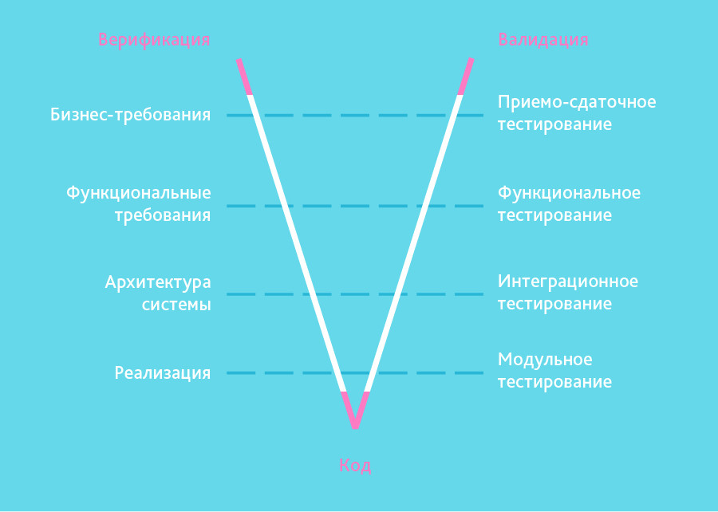
V-образная модель
Bootcamp. Project manager

Slide 19
Вопрос
Как Вы думаете какие у неё есть недостатки?

Slide 20
Преимущества и недостатки V-образной модели
Bootcamp. Project manager
Преимущества
количество ошибок в архитектуре ПО сводится к минимуму
+ преимущества Waterfall
Недостатки
если при разработке архитектуры была допущена ошибка, то вернуться и исправить её будет стоить также дорого, как и в Waterfall

Slide 21
Вопрос
А что такое спиральная модель?

Slide 22
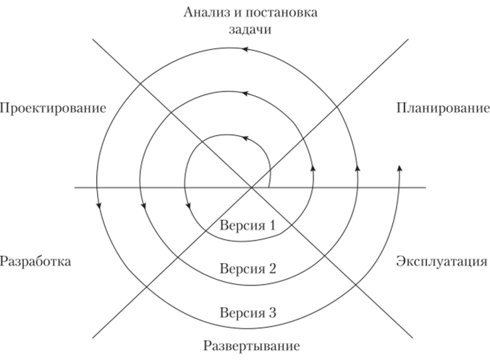
Спиральная модель
Bootcamp. Project manager
работы над проектом представляются как цикл (спираль)
каждый виток спирали является водопадной моделью

Slide 23
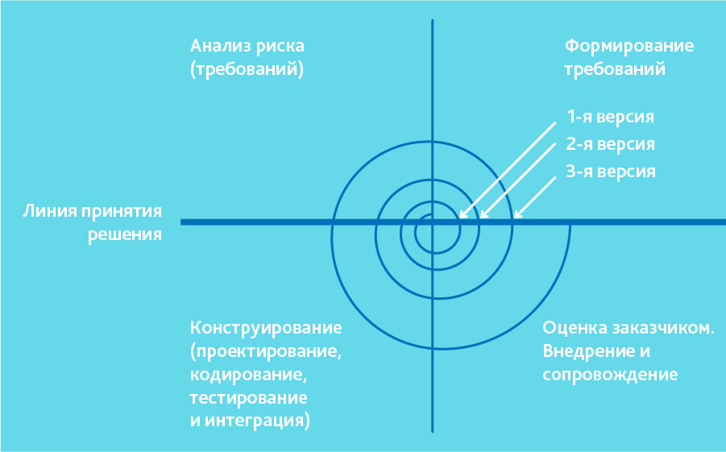
Спиральная модель
Bootcamp. Project manager

Slide 24
Особенности спиральной модели
Bootcamp. Project manager
цикл начинается с этапа сбора требований к предполагаемым изменениям, вносимым на данном витке, и завершается реализацией прототипа = решается основная проблема традиционных моделей о невозможности изменения требований к продукту
заказчик и команда разработчиков серьёзно анализируют риски проекта и выполняют проект итерациями
последующая стадия основывается на предыдущей
в конце каждого витка (цикла итераций) принимается решение, продолжать ли проект

Slide 25
Преимущества и недостатки Спиральной модели
Bootcamp. Project manager
Преимущества
уделяется большое внимание проработке рисков
Недостатки
есть риск застрять на начальном этапе (бесконечно совершенствовать первую версию продукта и не продвинуться к следующим)
разработка длится долго и стоит дорого

Slide 26

Кейсы
Bootcamp. Project manager

Slide 27

Bootcamp. Project manager
Кейс
Проект:
Разработка системы умный дом.
Что нужно сделать:
Разработать систему управления чайником, телевизором и холодильником с телефона.
Как организовать разработку по Waterfall ?

Slide 28
Решение
Bootcamp. Project manager
Действуем по модели «водопад» и разрабатываем сразу весь продукт:
выслушали идею
провели анализ предложений на рынке
обсудили с заказчиком архитектуру системы
написали большое ТЗ на весь продукт (писали долго и трудно)
разработали
протестировали в самом конце
«выкатили» конечный продукт
Появились ошибки кода, баги и прочие моменты только в самом конце

Slide 29
Bootcamp. Project manager
Кейс
Проект:
Разработка системы умный дом.
Что нужно сделать:
Разработать систему управления чайником, телевизором и холодильником с телефона.
Как организовать разработку по
V-образной модели ?

Slide 30
Решение
Bootcamp. Project manager
Действуем по модели «водопад», но добавляем этапы промежуточных тестирований:
выслушали идею
провели анализ предложений на рынке
обсудили с заказчиком архитектуру системы
написали большое ТЗ (писали долго и трудно)
разработали управление чайником – протестировали
разработали управление телевизором – протестировали
разработали управление холодильником – протестировали
«выкатили» конечный продукт
Баги и ошибки есть, но их гораздо меньше

Slide 31
Bootcamp. Project manager
Кейс
Проект:
Разработка системы умный дом.
Что нужно сделать:
Разработать систему управления чайником, телевизором и холодильником с телефона.
Как организовать разработку по
Спиральной модели ?

Slide 32

Решение
Bootcamp. Project manager
Разделим разработку на 3 витка:
Управление чайником
Управление телевизором
Управление холодильником

Slide 33
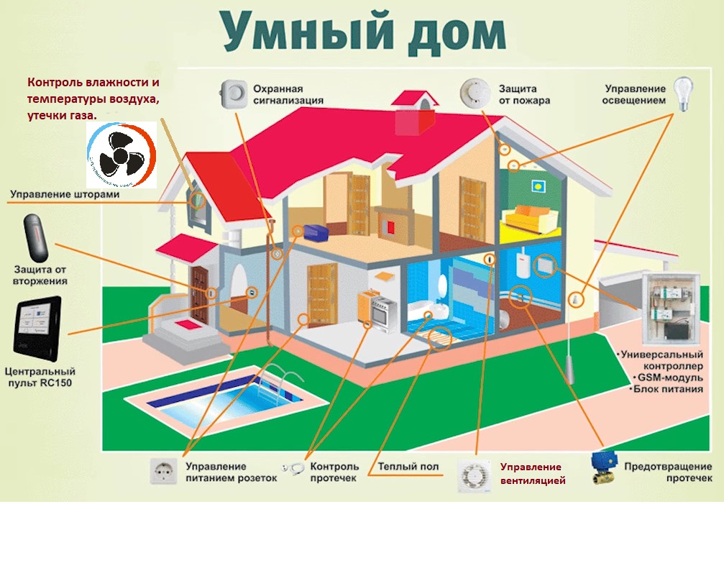
Решение
Bootcamp. Project manager
Действуем по модели «водопад» в рамках 1-ого витка спирали:
выслушали идею
провели анализ предложений на рынке
оценили риски
обсудили с заказчиком архитектуру системы
решили, как будем её реализовывать
разработали
протестировали
«выкатили» конечный продукт

Slide 34
Решение
Bootcamp. Project manager
Заказчик:
оценил результат
оценил риски необходимости следующей версии продукта
подумал создать следующую версию продукта – с управлением телевизором
рассчитал сроки, бюджет и заказал разработку
Программисты снова использовали каскадную модель и представили заказчику более сложный продукт, разработанный на базе первого.

Slide 35
Решение
Bootcamp. Project manager
Заказчик:
принял продукт
подумал, что пора создать функциональность для управления холодильником с телефона
проанализировал риски и понял, что в холодильник сложно встроить Wi-Fi-модуль и производители не заинтересованы в сотрудничестве по этому вопросу.
Риски превысили потенциальную выгоду и заказчик решил прекратить разработку и совершенствовать имеющуюся функциональность, чтобы со временем понять, как развивать систему «Умный дом».

Slide 36




Вопросы?
Вопросы?
Вопросы?

Slide 37
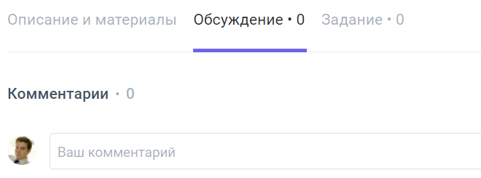
Поделитесь с нами обратной связью
Bootcamp. Project manager
В формате ДТП
Достижения
Трудности
Предложения

Slide 38


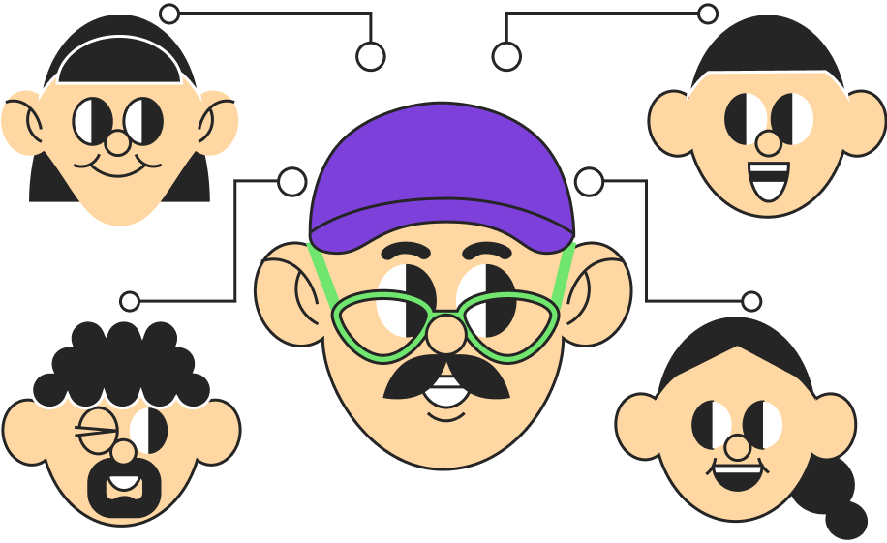
Давайте развивать профессионалов в ИТ-сфере вместе!
Bootcamp. Project manager
Расскажите о том, чем мы с вами занимаемся и что изучаем – поделитесь своим опытом
https://clck.ru/gA2tC
https://clck.ru/gA2sM

Slide 39


Благодарю за внимание!
Мои контакты:
@igor_zuriev
i.zuriev@gmail.com

